Slide 1
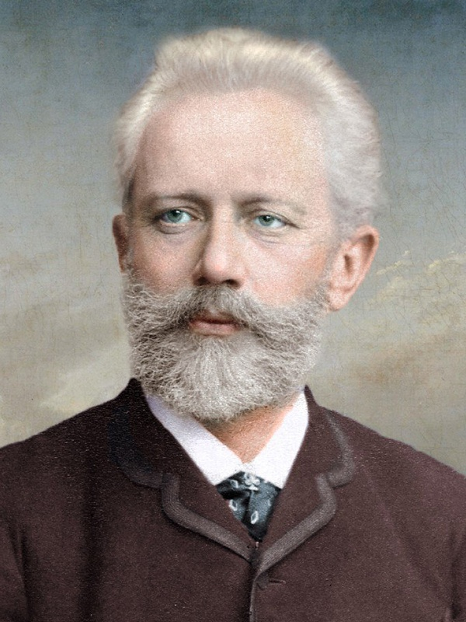
180 летию великого композитора посвящается…
« Трудно представить себе нашу жизнь без музыки, а еще труднее без Чайковского..»

Slide 2
Имя П.И.Чайковского выделяется среди русских композиторов-классиков, оно дорого любителям музыки всего мира. Всё своё творчество Чайковский посвятил человеку, его любви к Родине и русской природе
«Чайковский и музыка – это два нераздельных понятия, и до тех пор, пока на нашей планете будут звучать гениальные аккорды, люди будут преклоняться перед его гением...
Леопольд Стоковский, выдающийся американский дирижер.

Slide 3
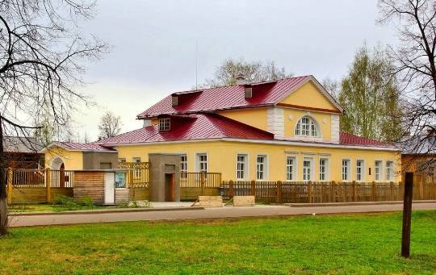
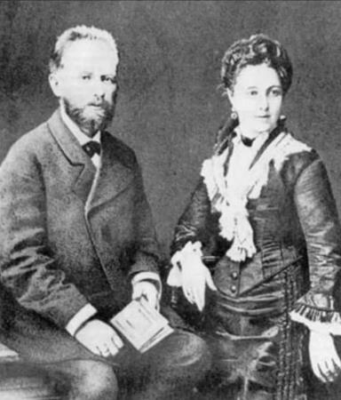
П.И.Чайковский родился 25 апреля (по старому стилю) 1840 года в г. Воткинске Вятской губернии в семье горного инженера.

Slide 4
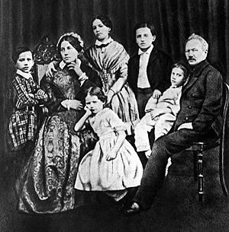
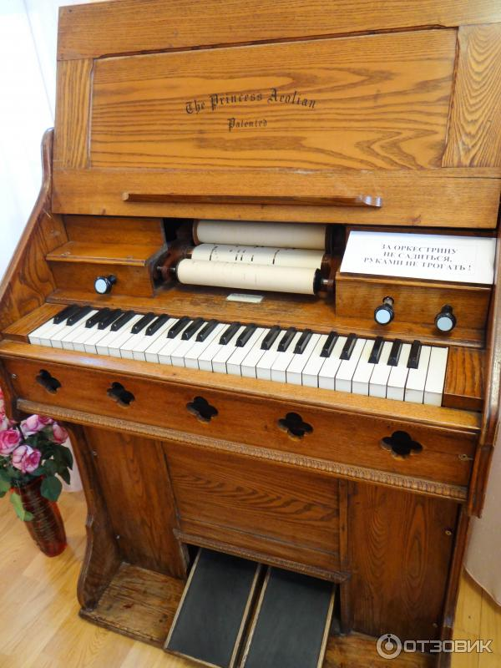
Петя был вторым ребенком в многодетной семье Чайковских, родители любили музыку. Папа играл на флейте, мама играла на фортепиано и пела.
В доме стоял механический орган – оркестрина.

Slide 5
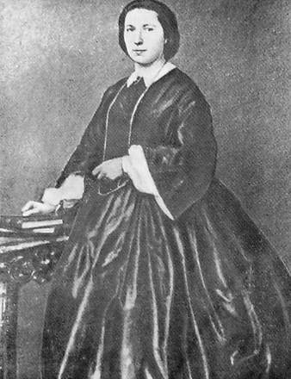
Воспитание, образование и основы культуры Пётр получил в семье. Воспитательницей всех детей была Фанни Дюрбах, которая своими нравственными и душевными качествами завоевала симпатии всех членов семьи. Фанни с первой же встречи стала выделять самого младшего из своих учеников – Петра. Все, кто знал счастливую семью Чайковских, единодушно признавали исключительную способность Пети вызывать всеобщие симпатии.

Slide 6
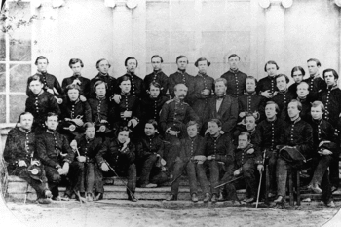
В 10 лет Чайковский поступает в Училище правоведения в Петербурге. Училище было привилегированным учебным заведением для дворянских детей. Музыкальные занятия входили в курс обучения, считалось, что любой образованный человек должен уметь музицировать. Именно здесь он начал серьезно заниматься музыкой, которая преподавалась для желающих. Юноша выразительно играл разные пьесы, импровизировал.

Slide 7
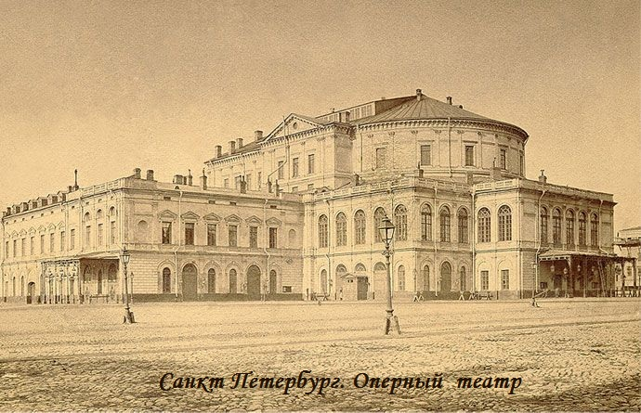
Успешно окончив в 19 лет Училище правоведения, Чайковский получил чин титулярного советника и место в Министерстве юстиции. Однако служба не привлекает его. В начале 60-х годов Чайковский с увлечением изучает теорию музыки, посещает оперный театр.

Slide 8
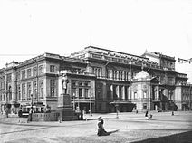
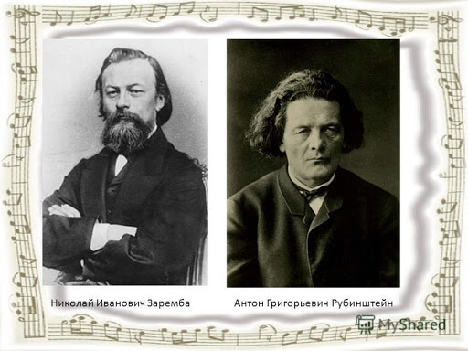
В 1862 году Чайковский поступает в Петербургскую консерваторию с тем, чтобы серьёзно заняться композицией.
В консерватории он учится А.Рубинштейна и Н.Зарембы. В 1865 году оканчивает консерваторию с серебряной медалью и принимается за педагогическую работу в только что открытой Московской консерватории (1866г.).

Slide 9
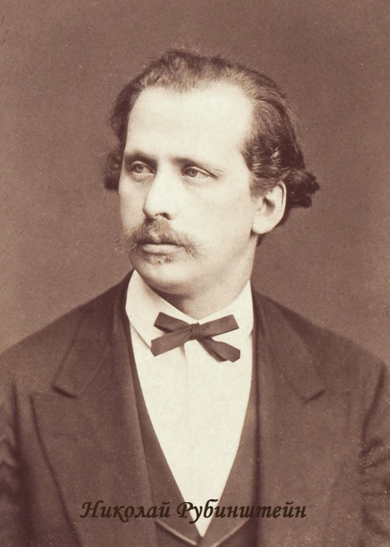
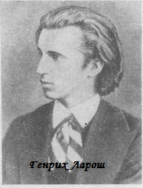
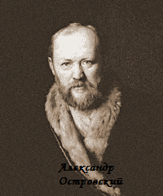
. С этого времени жизнь Чайковского связана преимущественно с Москвой. Он знакомится с выдающимися русскими музыкантами, литераторами, артистами, выступает в качестве музыкального критика, а главное, напряжённо занимается сочинением музыки. С молодых лет Чайковский выработал в себе дисциплину труда. «Вдохновенье – гостья, которая не любит посещать ленивых…» - говорил он. Вот что писал критик Н.Кашкин: «При всей пылкости и впечатлительности натуры, Пётр Ильич всегда был олицетворением порядка и аккуратности, умея ценить время, и это позволяло работать с непостижимой для других скоростью».

Slide 10
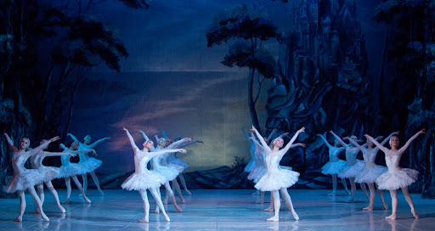
За 10 лет П. И. Чайковский создал 3 симфонии, Первый фортепианный концерт, вариации на тему рококо для виолончели, три квартета, 4 оперы, балет «Лебединое озеро», много прекрасных романсов, замечательные фортепианные пьесы.

Slide 11
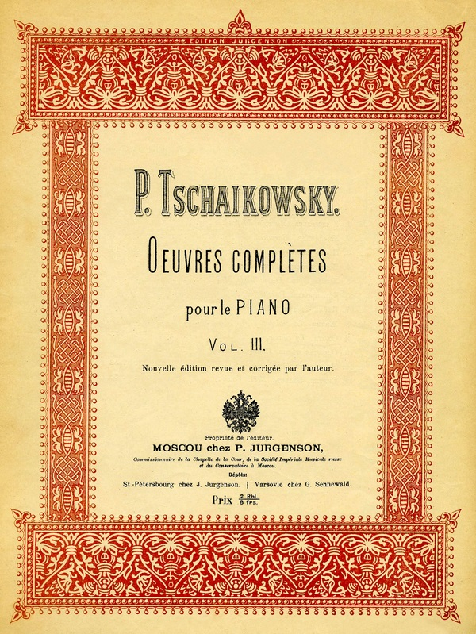
Фортепианный цикл «Времена года» был написан для журнала «Нувеллист» по просьбе его издателя Н. Бернгарда в 1876г. В сборник вошло 12 небольших пьес. Композитор передал в музыке не только красоту природы, но и мир чувств человека, связанного с этим временем года.

Slide 12
«Апрель. Подснежник»- светлая, трепетная пьеса, влюбленность, надежда на светлое будущее-все прекрасно в это время.

Slide 13
Слава великого композитора пришла к Петру Ильичу еще при жизни. С конца 70х годов он совершает много поездок за границу, выступая как дирижер. С триумфом проходят симфонические концерты в Берлине, Париже, Женеве, Лондоне. В 1891 г Чайковский побывал в Америке, а в 1893 г- в Англии, где ему присвоили степень доктора музыки Кембриджского университета.

Slide 14
Чайковский создал высочайшие образцы опер, балетов, симфоний, камерных произведений. Среди его произведений 10 опер: «Воевода», «Ундина», «Опричник», «Евгений Онегин», «Орлеанская дева», «Мазепа», «Черевички», «Чародейка», «Пиковая дама», «Иоланта», три балета: «Лебединое озеро», «Щелкунчик», «Спящая красавица».
Симфонические произведения: 6 симфоний, увертюра «1812 год», увертюра-фантазия «Ромео и Джульетта», «Итальянское каприччио», «Манфред», фортепианные, скрипичные концерты.
Произведения для фортепиано: 2 сонаты, «Времена года», «Детский альбом», «Думка»;104 романса

Slide 15
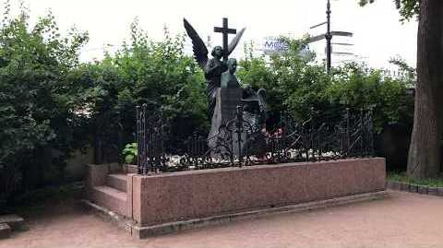
Жизнь Чайковского оборвалась неожиданно.16 октября 1893 г состоялось первое исполнение Шестой симфонии, которой он дирижировал, а через несколько дней после тяжелой, скоротечной болезни наступила смерть.
Похоронен Чайковский в Петербурге на Тихвинском кладбище Александро-Невской лавры.

Slide 16
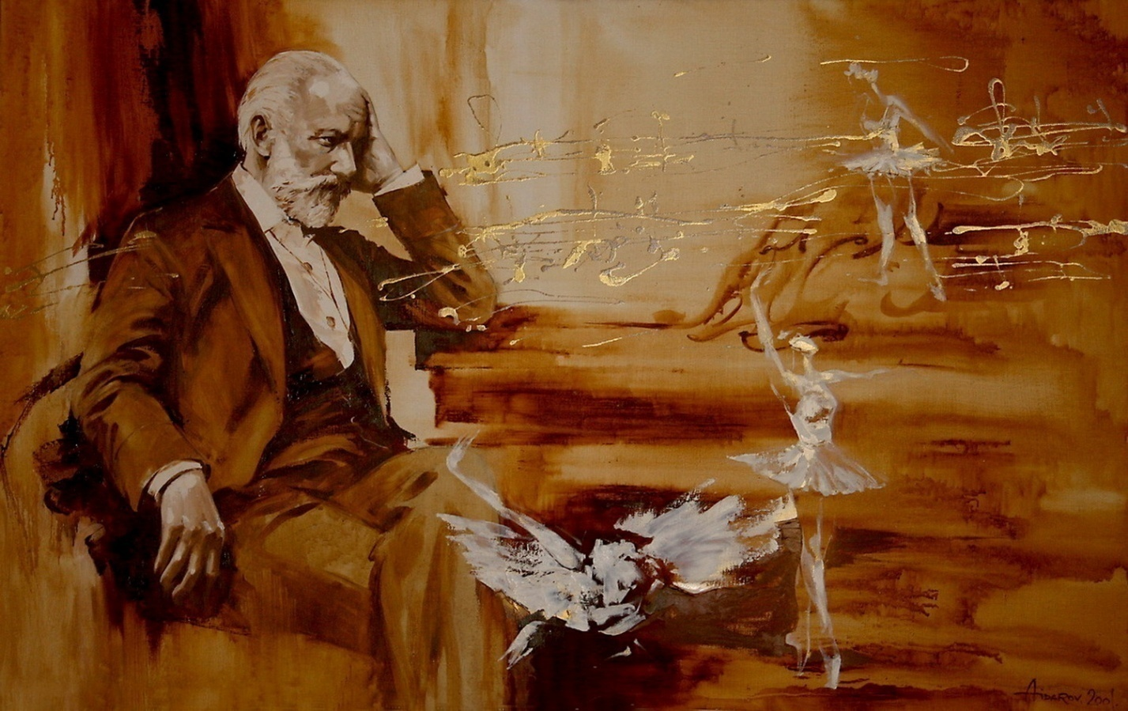
« Я желал бы всеми силами души, чтобы музыка моя распространялась, чтоб увеличивалось число людей, любящих ее, находящих в ней убежище и подпору»
Желание композитора сбылось!
Сегодня он самый исполняемый композитор в мире!

Slide 17
Презентацию выполнила преподаватель ДШИ
с. Серменево Белорецкого района РБ
Лутова Гузель Гильмеевна
Список музыки, которая звучит в презентации:
Слайд №2: Концерт для фортепиано с оркестром №1, часть 1
Слайд №10: Балет «Лебединое озеро», сцена из 2 действия
Слайд №12: «Апрель. Подснежник» из цикла «Времена года»
Слайд №14: Увертюра-фантазия «Ромео и Джульетта», побочная партия
Слайд №15: Симфония №6 «Патетическая» финал
Слайд №16: Концерт для фортепиано с оркестром №1, 3 часть (Кода)

